Slide 1
7. Jesu för-existens

Slide 2
GT börjar med Jesu födelse
Skapelsedag ett inleds med Jesu födelse: Du är min Son, jag har fött dig i dag. (Ps 2:7)
I begynnelsen var Ordet. (Joh 1:1) Det som var från begynnelsen… Livets Ord. (1 Joh 1:1)
Herren födde mig [visheten] vid begynnelsen av sin väg, före sina gärningar i urtiden. (Ords 8:22)
Far, förhärliga nu mig med den härlighet som jag hade hos dig innan världen var till. (Joh 17:5)
Du har älskat mig före världens skapelse. (Joh 17:24)
Han är den osynlige Gudens avbild, förstfödd före allt skapat... (Kol 1:15)
Kritik: Athanasianska trosbekännelsen: ”Född av Faderns väsen före all tid”.
En självmotsägelse: ”Född” är ett verb som beskriver en händelse i tiden.
Jämför Mika 5:2: Sv. Folkbibeln: Hans ursprung är före tiden, från evighetens dagar.
Bibel 2000: En som leder sin härkomst från forntiden, från det längesedan förflutna.
Jesus är Guds agent för att skapa:
Vi har bara en Gud, Fadern från vilken allting är… och en Herre, Jesus Kristus genom vilken allting är. (1 Kor 8:6)
För i honom skapades allt i himlen och på jorden… allt är skapat genom honom och till honom. (Kol 1:16)
Begynnelsen
Jesu födelse
Skapelsen
börjar
EVIG
GUD
Skapelsedag
ett
Ingen tid
Tid
Notes:
VO: Från/genom vilken allting är: Dra mäklar-analogin. Försäljningen sker från mig men genom mäklaren.
VO: Athanasianska trosbekännelsen: Bibeln säger i/från/vid begynnelsen men aldrig före begynnelsen.
Däremot före världens skapelse.
VO: Ang. ”före all tid”: Kollade upp 9 engelska översättningar:
2 NOK (KJV/NKJV, ASV/NASB): from everlasning/eternity (från evighet)
7 OK: från old/ancient days/distant past/antiquity

Slide 3
Sedan visar sig Jesus på flera ställen i GT
NT säger att GT handlar om Jesus:
Jesus… förklarade för dem vad det stod om honom i alla Skrifterna. (Luk 24:27)
Jesus svarade:… Jag Är, innan Abraham fanns. (Joh 8:58)
Nåd vare med er och frid från honom som är och som var och som kommer. (Upp 1:4)
Jesus besökte olika personer:
De drack ur en andlig klippa som följde dem, och den klippan var Kristus. (1 Kor 10:4)
Därefter kom Herrens ord till Abram i en syn [Abram såg honom]. (1 Mos 15:1)
När Gud hade talat färdigt med Abraham steg han upp från honom. (1 Mos 17:22)
Han vandrade med Adam och Eva i lustgården. (1 Mos 3:8)
Han brottades med Jakob vid Jabboks vadställe. (1 Mos 32:22-32)
Han steg ner på berget Sinai när lagen gavs. (2 Mos 19:18-20)
Som Herrens budbärare (egen bild).
Hans namn är Guds Ord. (Upp 19:13)
Ur Jesajarullen från Dödahavsrullarna
Notes:
VO: Att ”stiga upp från någon” innebär en fysisk förflyttning.
”Gud steg upp”: Även 1 Mos 35:13.

Slide 4
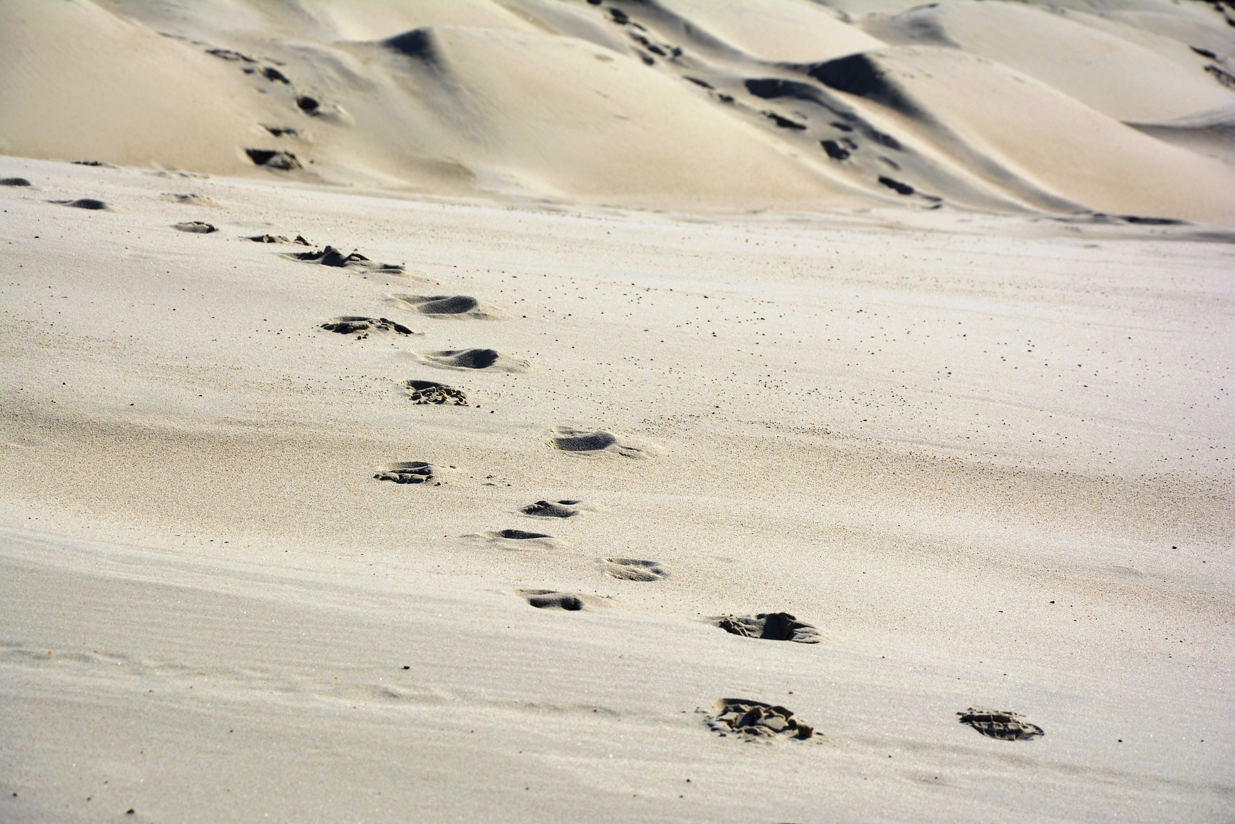
Sonen är Faderns agent
Vi lär känna Fadern genom Sonen: Ingen har någonsin sett Gud [Fadern]. Den Enfödde [Jesus]… han har gjort honom känd. (Joh 1:18)
Jesus som Guds agent blir tydlig i 2 Mos 33:
Jag ska sända en ängel budbärare framför dig [Mose]. (v.2)
Jag ska inte själv gå upp med dig (v.3)… Min närvaro ska gå med dig. (v.14)
Herren talade med Mose ansikte mot ansikte. (v.11)
Mose har en tilläggsönskan: Låt mig få se din härlighet (v.18)… … och får svaret: Mitt ansikte kan du inte få se, för ingen människa kan se mig och leva. (v.20)
Jämför: Gideon sade: Ve mig… jag har sett Herrens [budbärare] ansikte mot ansikte! (Dom 6:22)
När min härlighet går förbi… ska jag låta min hand vara över dig tills jag har gått förbi. Sedan ska jag ta bort min hand, och då ska du få se mig på ryggen. (v.22-23)
Jesus talar till profeterna:
Hans namn är Guds ord. (Upp 19:13)
Då kom Herrens ord till Samuel. (1 Sam 15:10)
Då kom Herrens ord till Jesaja. (Jes 38:4)
Herrens ord kom till mig [Hesekiel]. (Hes 50+ gånger)
Herrens ord som kom till Joel. (Joel 1:1)
…
Notes:
VO: Malak = Budbärare (inte ängel)
VO: Är Guds rygg Jesus???

Slide 5
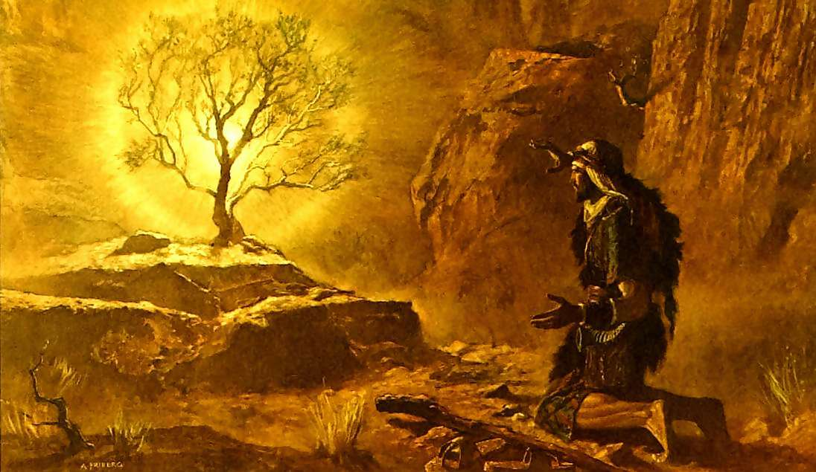
Jesus som Herrens budbärare (ängel)
Gud växelverkar med GT:s personer genom sin speciella budbärare (Jesus):
Första gången namngiven: Herrens budbärare fann [Hagar] vid en vattenkälla i öknen. (1 Mos 16:7)
I Jakobs dröm: Guds budbärare sade till mig i drömmen: Jakob... Jag är Betels Gud. (1 Mos 31:11-13)
Vid den brinnande busken: Där uppenbarade sig Herrens budbärare för [Mose] i en eldslåga som slog upp ur en buske… När [Jahve] såg att han kom för att se efter, ropade [Elohim] till honom ur busken… ”Så ska du säga till Israels barn: Jag Är har sänt mig till er… [Jehova], era fäders [Elohim], Abrahams [Elohim], Isaks [Elohim] och Jakobs [Elohim], har sänt mig till er. Det ska vara mitt namn för evigt.” (2 Mos 3:2-15)
Herrens budbärare innebar auktoriteten att agera i Guds ställe:
Att tala till människor: Herrens budbärare ropade igen till Abraham från himlen: Jag svär vid mig själv, säger Herren [YHVH]:… I din avkomma ska jordens alla folk bli välsignade. (1 Mos 22:15-18)
Att ingå förbund: Herrens budbärare kom från Gilgal… och sade… Jag ska aldrig bryta mitt förbund med er. (Dom 2:1)
Att förlåta synder: [Herrens budbärare] sade till Josua: Se, jag har tagit din missgärning från dig. (Sak 3:4)
Namnet på Herrens ängel var gömt i GT men avslöjas i NT:
Vid Jakobs brottning: Låt mig få veta ditt namn. Han svarade: Varför frågar du efter mitt namn? (1 Mos 32:29)
Vid Simsons födelse: Manoach frågade… vad heter du?... Fråga inte efter mitt namn, för det är underbart, svarade Herrens budbärare. (Dom 13:17-18, NUB)
Avslöjas i NT: [Ryttaren på den vita hästen] hade ett namn skrivet (Upp 19:12-13) som ingen känner utom han själv… och hans namn är…
Guds Ord!
https://meladan.livejournal.com/559511.html
Notes:
VO: ”budbärare” är ”ängel” i de flesta biblar.
VO: ”Att ingå förbund” var när Kanaan var intaget och strax före Josuas död.
VO: ”Att förlåta synder”: Josua var överstepräst och ledare vid tempelbygget efter Babyloniska fångenskapen (tillsammans med Serubbabel).
Jes 63:9: ”Hans ansiktes ängel frälste dem.”

Slide 6
GT:s personer visste att Gud har en Son
David Jordens kungar reser sig… mot Herren och hans Smorde… Jag [Sonen talar] vill förkunna Herrens [YHVH] beslut, han sade till mig: Du är min Son, jag har fött dig i dag. (Ps 2:2-7)
Salomon Vem har fastställt jordens alla gränser? Vad heter han, och vad heter hans son? (Ords 30:4)
Jesaja Ett barn blir oss fött, en son blir oss given. På hans axlar vilar herradömet, och hans namn är: Under, Rådgivare, Mäktig Gud, Evig Far, Fridsfurste. (Jes 9:6)
Nebukadnessar Då blev kung Nebukadnessar förskräckt…: Men nu ser jag fyra män gå lösa och lediga inne i elden, helt oskadda. Och den fjärde ser ut som en gudason. (Dan 3:24-25)
Notes:
VO: Kunskapen om att Gud har en son har inte kommit i.o.m. NT.
VO: Hadrak, Meshak och Abed-Nego.

Slide 7
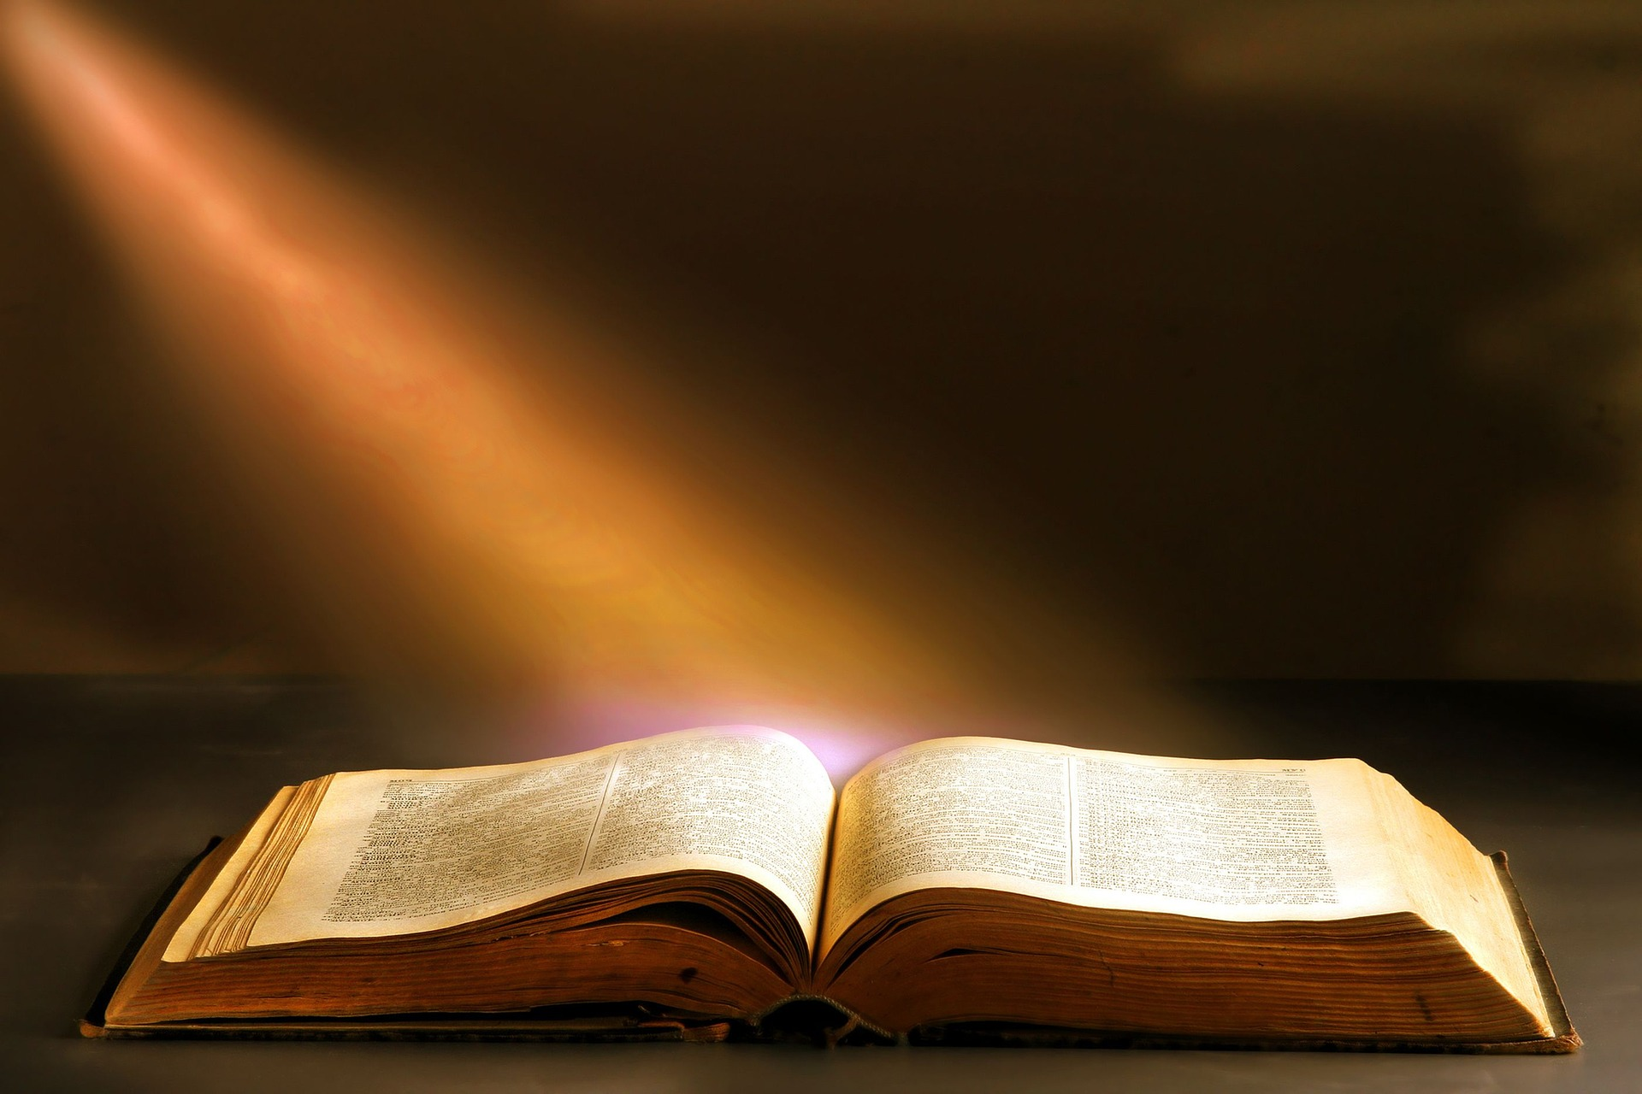
Jesus som Guds vishet
För de kallade… predikar vi Kristus som Guds kraft och Guds vishet. (1 Kor 1:24)
Föddes före jordens skapelse Av evighet är [visheten] insatt… Innan djupen blev till föddes jag. (Ords 8:23-24) Vi förkunnar Guds hemliga… vishet, som Gud från evighet har bestämt ska bli till härlighet for oss. (1 Kor 2:7)
Fanns tillsammans med Fadern när jorden skapades Herren hade [visheten] vid begynnelsen av sin väg… då var jag verksam vid hans sida. (Ords 8:22,30) I begynnelsen var Ordet, och Ordet var hos Gud. (Joh 1:1)
Är medskapare Genom visheten har Herren lagt jordens grund. (Ords 3:19) Allt blev till genom [Ordet], och utan honom blev ingenting till av det som är till. (Joh 1:3)
Är/ger liv Den som finner [visheten] finner livet. (Ords 8:35) Jag är uppståndelsen och livet. (Joh 11:25)
Är/ger bröd Kom, ät av [vishetens] bröd. (Ords 9:5) Jag är livets bröd. (Joh 6:35)
Är/har vägen [Vishetens] vägar är ljuvliga vägar, alla hennes stigar är trygga. Jag är vägen, sanningen och livet. (Joh 14:6)
(Ords 3:17)
Notes:
VO: Likheterna mellan visheten i Ordspråksboken (mest kapitel 8) och Jesus är för slående för att kunna ignoreras.

